Slide 1



ШКОЛЬНЫЙ СОВЕТ УЧАЩИХСЯ
МБОУ "СОШ №18 С УИОП"
г. Набережные Челны
Республики Татарстан
2015/2016 учебный год

Slide 2

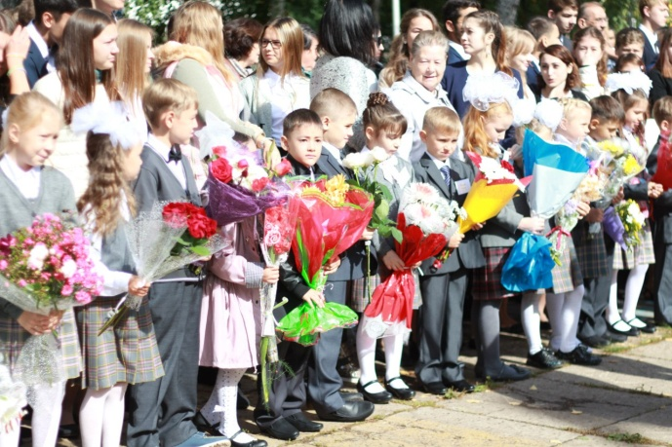
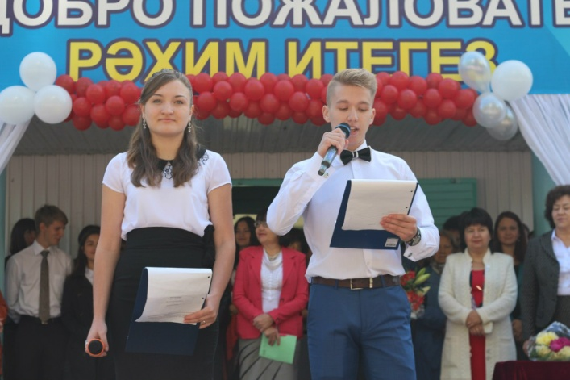

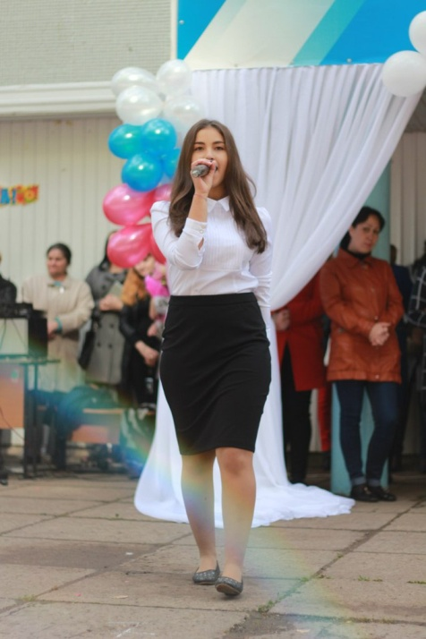
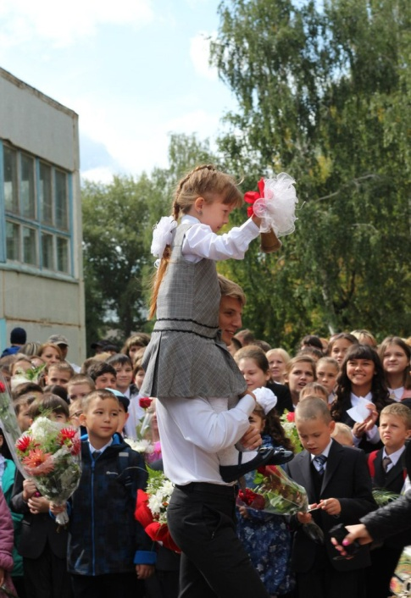

1.09.2015
День знаний
ШСУ организовали красочное мероприятие для родителей и учеников школы.

Slide 3

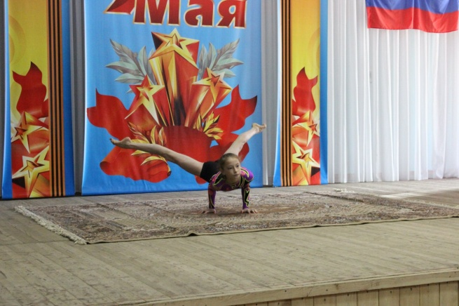
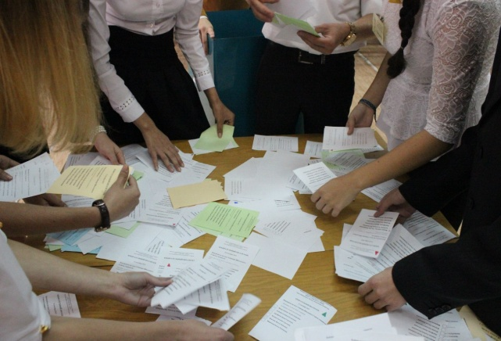
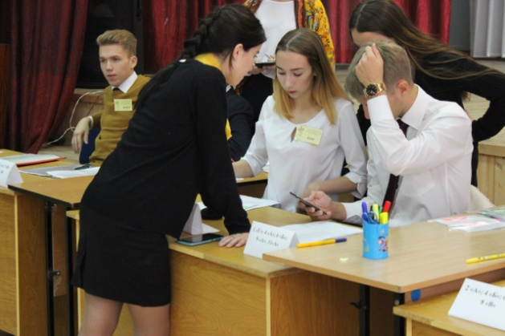
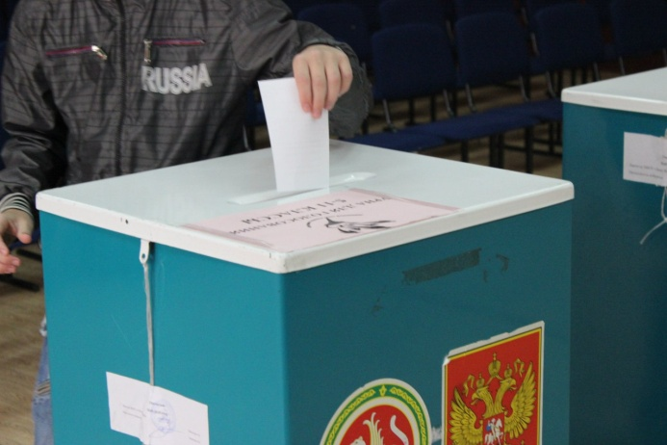
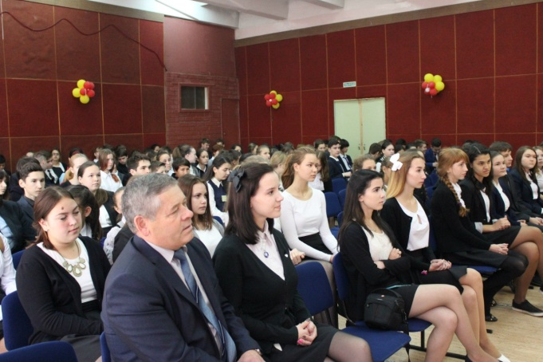
Выборы спикера ШСУ
13.09.2015

Slide 4

Избирались:
Асанова Альбина 8в класс
Дорофеева Диана 10а класс
Ильина Аделина 10а класс
Илалова Айгуль 8а класс
Шарипова Расиля 8а класс

Slide 5

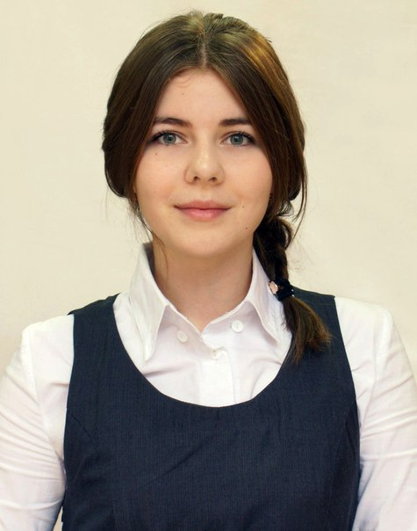
По итогам голосования Спикером лицея стала ученица 8 В класса –Асанова Альбина

Slide 6
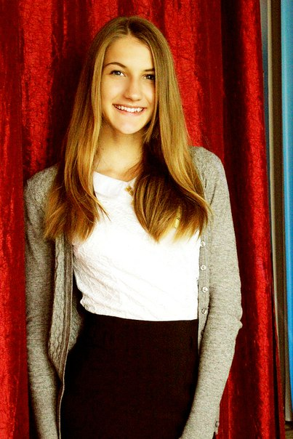
Депутатом Городского Совета Учащихся избрана Каркачева Мария Петровна

Slide 7


Циклограмма ШСУ
на 2015/2016 учебный год

Slide 8













Директор
лицея
Совет школы
Гайнуллин Наиль
Обще
Ешкольная конференция
З
агидуллович
о
бучающихся
Педагогический
коллектив
Родительский комитет
Спикер
:
Асанова Альбина 8В
Уткин Вадим
Николаевич
Штаб профилактики
Вице
-
спикер: Дорофеева Диана 10 А
Городкой Совет учащихся
Комитет по
Комитет культуры и
Информационный комитет
Комитет по спорту и
Комитет образования
профилактике
организации досуга
:
здоровью
и связи с общественностью
:
Валеева Алина
-
учащихся
7а
правонарушений и
:
Батутис Видана 8
Мостова Илина 8 в
защите прав детей
ИваньковаАлександра 8в
-
в
Имшаева Диана 7 А
:
Файзуллин Эмиль 8 а
7а
Насибуллина Азалия 8 В
-
Нугуманов Айрат 7а
Лотфуллина Ландыш
Илалова Айгуль
8 а
Ханнанова Алия 8 г
Магсумзянова Эльвира 8В
-
Каркачева Мария 8 в
Андреев Иван 7В
Шарипова Расиля
8 а
Иванов Виталий 7 а
Зиятдинов Нияз 7 В
Ефремов Александр 7в
Латыпова Азалия
7 а
Косарева Дарья 8 в
Мухаметзакиев Радик 7 А
Салихова Ильзира 7а
Зимин Марк 6В
Шигапова Лилия 7а
а
Усманова Лилия 7а
Усманова Язиля 7 а
Отряд
Командиры классов
ППН
На
«
Школьная
Классное собрание обучающихся
BRAVO
»
газета
11
а
Педагогический
Наше время
Актив класс
а
класс и вожатское
Учащиеся
класса
движение
8 В
Р
одители

Slide 9


Комитет образования
Председатель Комитета-
Валеева Алина 7а класс
-Проводят рейды по
проверке книг и
тетрадей
учащихся
-Сотрудничает с
учебными секторами
классов
-Проводят
интеллектуальные игры
Один из не менее важных комитетов это образование. Знания в нашей школе стоят на первом месте. Этот комитет помогает ребятам, которые не разобрали тему или пропустили ее на любом уроке, догнать остальных и даже преуспеть в отдельных предметах.
Валеева Алина 7а
Каркачева Мария 8 В
Имшаева Диана 7 а
Лотфуллина Ландыш 7 а
Салихова Ильзира 7 а
Шигапова Лилия 7а

Slide 10

Комитет СМИ
Председатель - Батутис Видана 8в класс
-Делают рекламу
мероприятий. Отвечают за
сайт школы. Оповещают
учащихся о предстоящих
мероприятиях. Это
креативные и умные
ребята.
Батутис Видана 8в
Косарева Дарья 8в
Ханнанова Алия 8г
Файзуллин Эмиль 8а
Иванов Виталий 7 а

Slide 11

Комитет спорта
Председатель –Мостова Илина 8в класс
Мостова Илина 8в
Зимин Марк 6в
Магсумзянова Эльвира 8в
Мухаметзакиев Радик 7а
Нугуманов Айрат 7 а
Проводят соревнова- ния и
игры между классами.
Вырабатывают спор- тивные умения у уче- ников. В этой
сфере работает друж- ный и
спортивный комитет.

Slide 12

Комитет культуры
Председатель –Иванькова Александра 8в класс
Отвечают за культурные
мероприятия школы.
Делают рейды по стен
газетам и
подделкам. Воспитыва-ют
культуру каждого учени-ка. В этом комитете ра- ботают
культурные и
ответственные ученики.
Иванькова Александра 8в
Ниязметова Лиана 8 а
Шарипова Расиля 8а
Илалова Айгуль 8 а
Латыпова Азалия 7а
Усманова Язиля 7 а
Усманова Лилия 7 а

Slide 13

Комитет профилактики правонарушений
Председатель –Насибуллина Азалия 8в класс
Следят за тем что бы всех уча-щихся был прилежный вид. Ведут смотр
Успеваемости учеников. Про- водят викторины и
игры по правонарушениям, привлекают в организацию и проведение детей « группы ри-ска»В этом
коллективе работают
активные и способные
ученики.
Насибуллина Азалия 8 В
Андреев Иван 7в
Зиятдинов Нияз 7 в
Ефремов Александр 7в

Slide 14
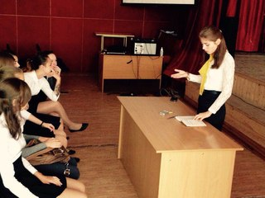
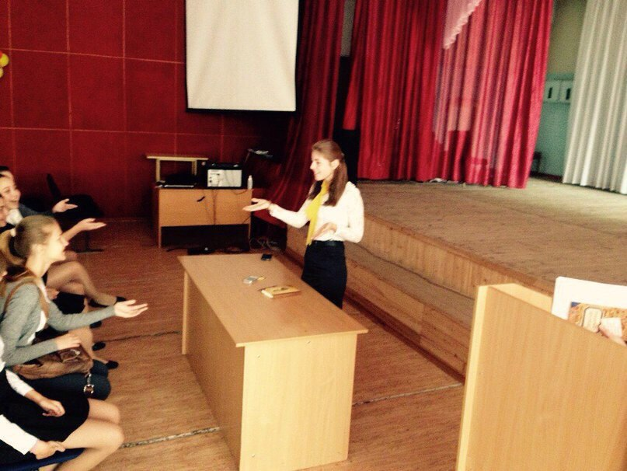
15 сентября -
ПЕРВОЕ СОБРАНИЕ ШСУ
ПОВЕСТКА ДНЯ:
Разделение на комитеты;
Планирование работы ШСУ на год 2015/2016;
Разработка и утверждение положения проведения "Дня учителя", распределение обязанностей.

Slide 15
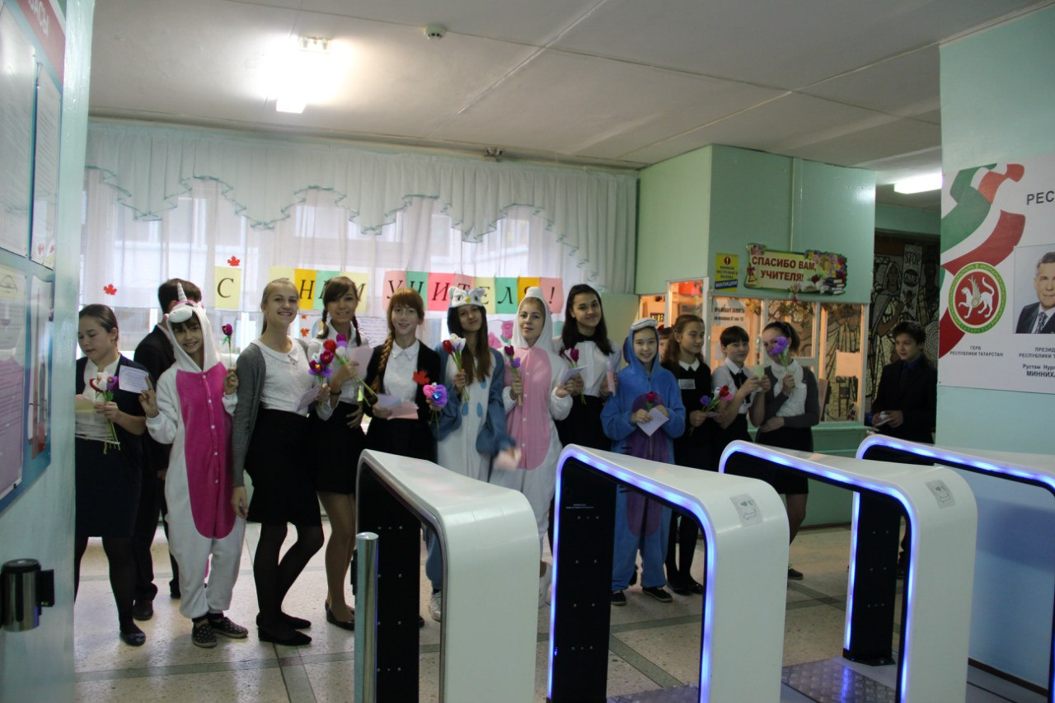
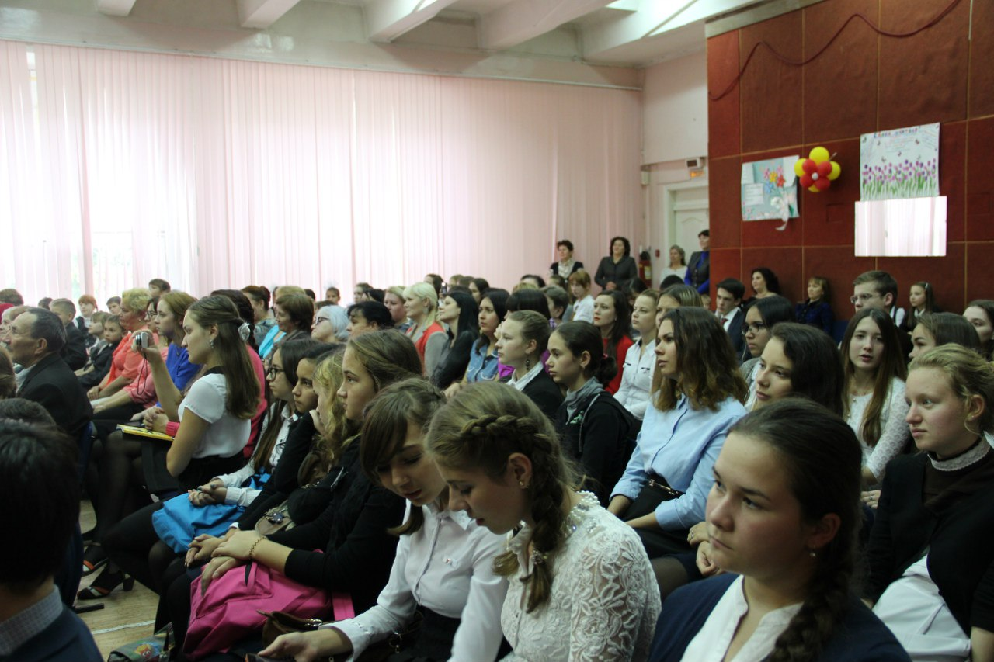
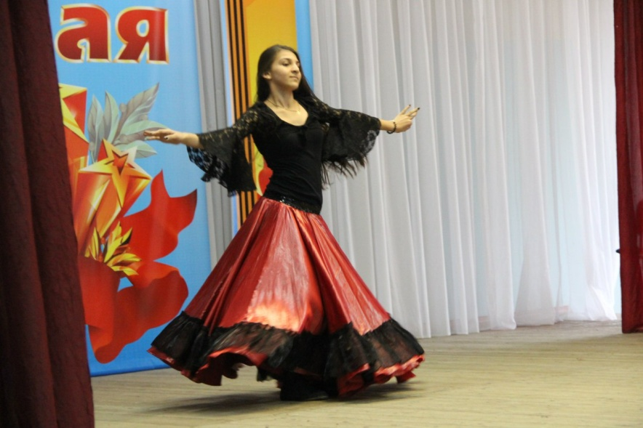
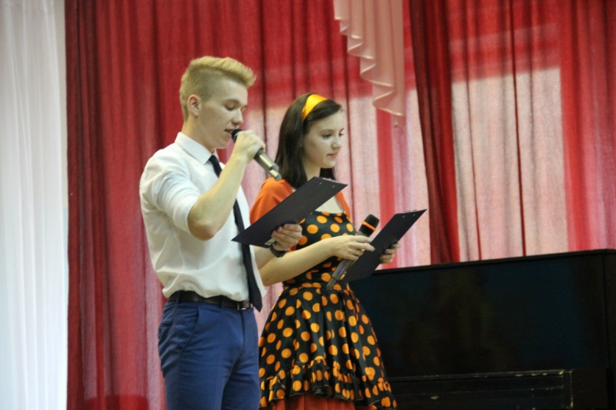
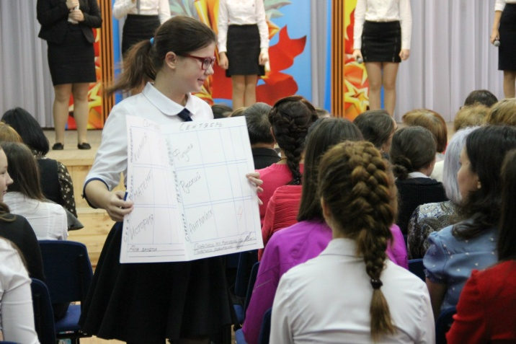
2.10.2015 "День учителя"

Slide 16

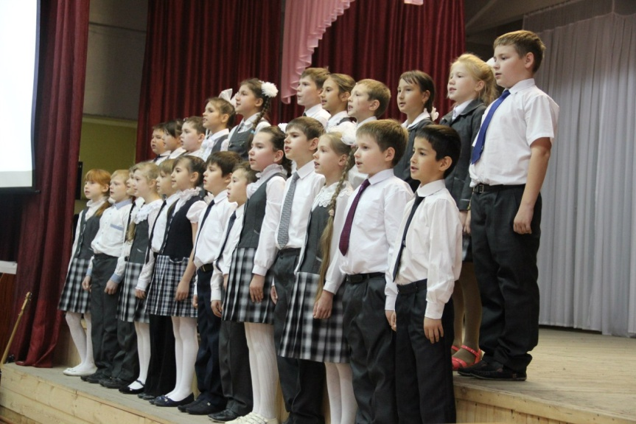
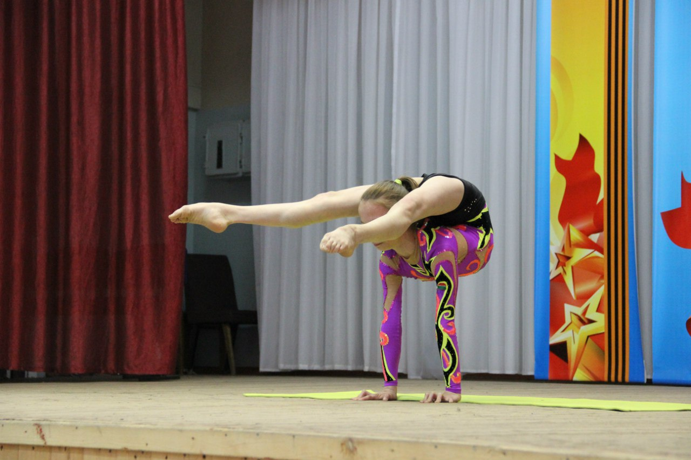
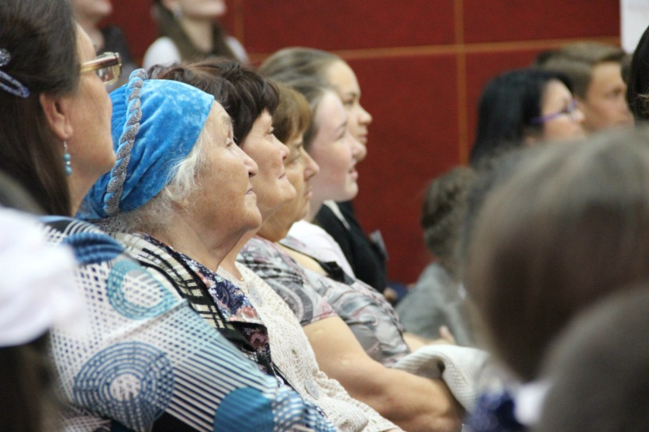
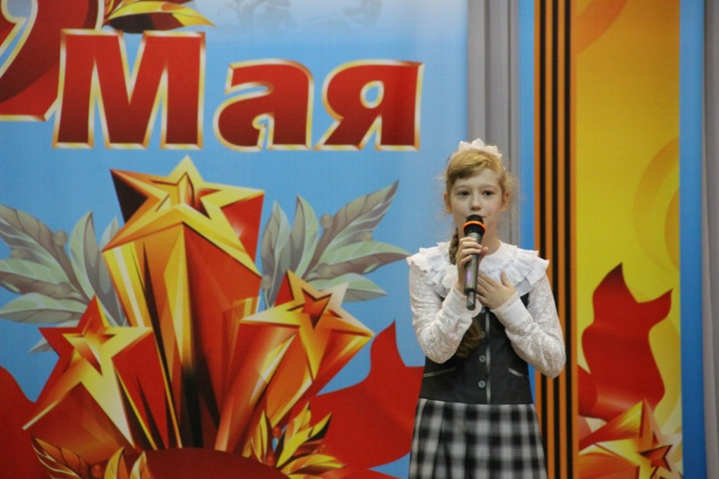
В течение недели комитет культуры отбирали самые лучшие творческие номера, которые вошли в программу мероприятия. Сам концерт был организован и проведен на высоком уровне Депутатами Школьного Совета учащихся. Праздничная программа включила в себя концерт.

Slide 17

25.09.15 прошло мероприятие « Алло, мы ищем таланты». Участники показали очень красивые номера и прошли во второй тур. Это мероприятие делится на четыре подразделения: танцы, вокал, КВН и актерское мастерство.
Жюри мероприятия:
*Мостова Илина Ивановна
*Иванькова Александра Валентиновна
*Батутис Видана Андрюсовна
*Асанова АльбинаРуслановна

Slide 18
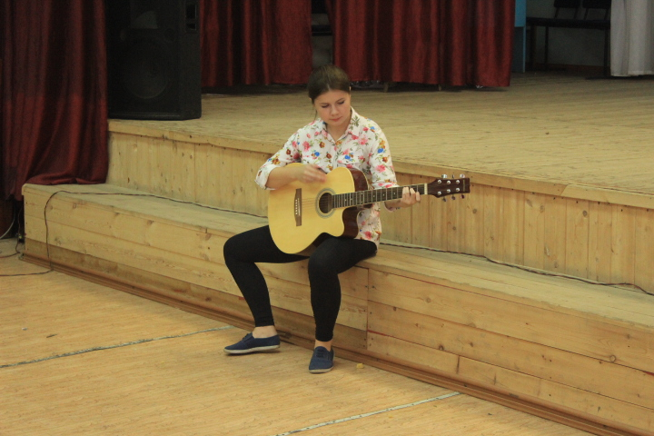
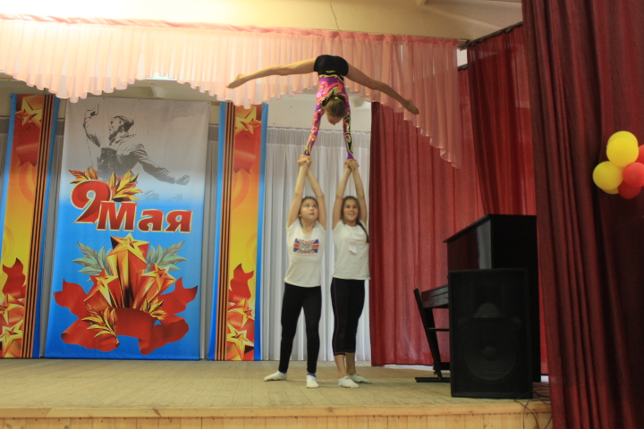
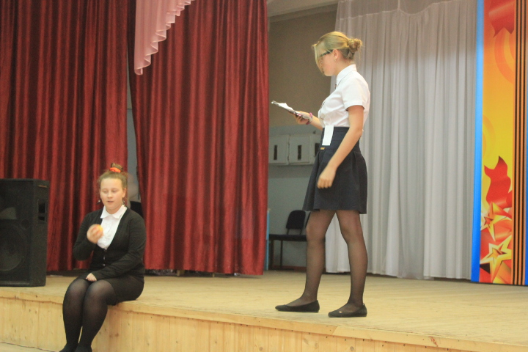
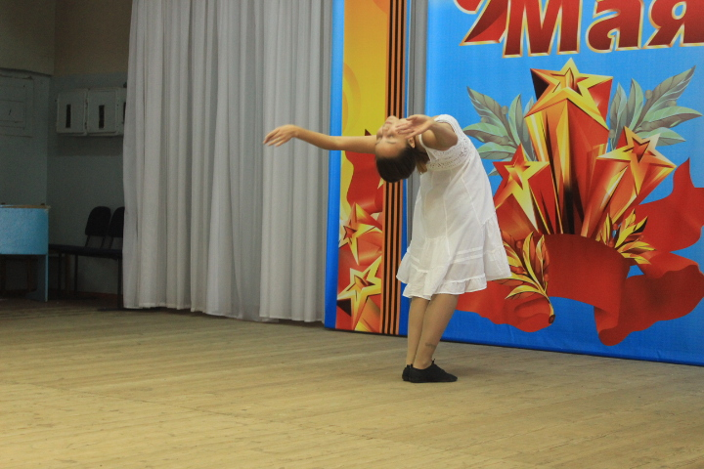
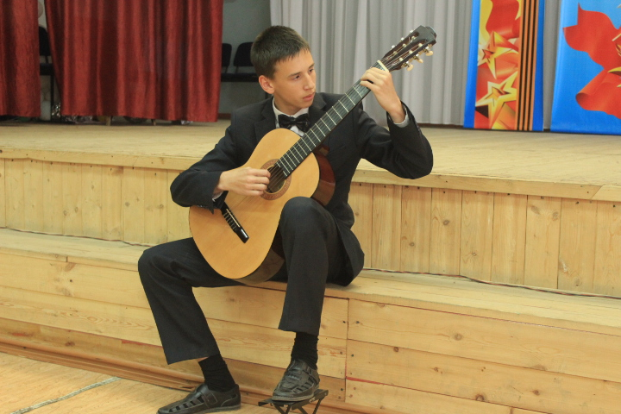

Slide 19

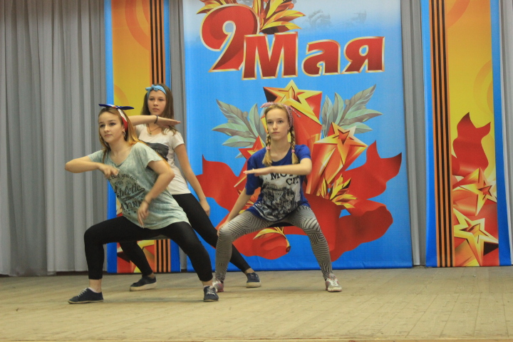
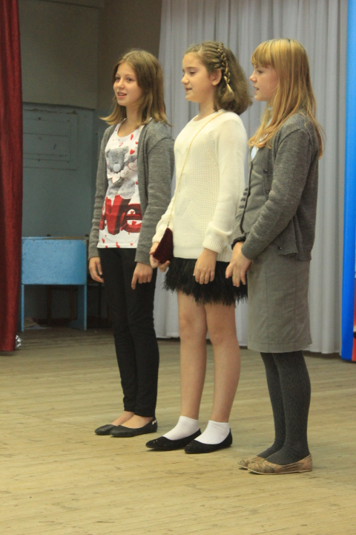
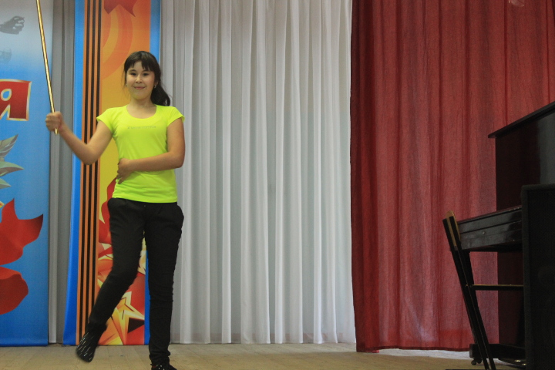
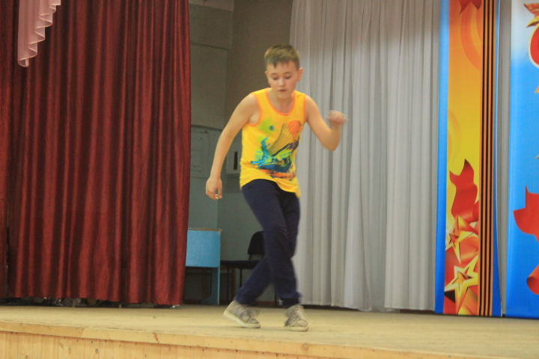

Slide 20

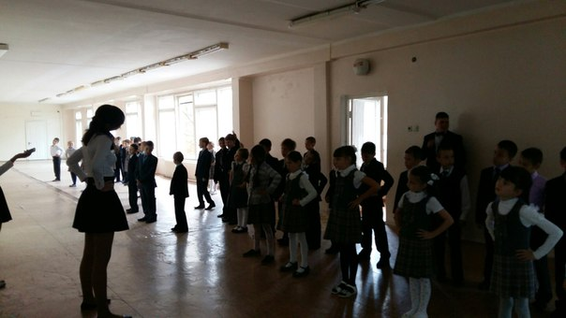
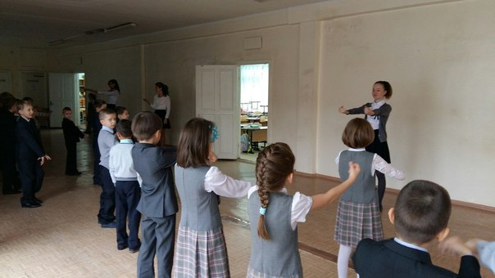
Каждое утро по понедельникам, средам и пятницам в СОШ № 18 проходят утренние зарядки, которые разминают деток с утра. У всех детей поднимается еще выше настроение.

Slide 21

План мероприятий ШСУ на 2015/2016 учебный год.
Сентябрь:
« Алло, мы ищем таланты»
« День знаний»
« Выборы Спикера ШСУ»
«Утренние зарядки»
Октябрь :
« Утренние зарядки»
« Алло, мы ищем таланты . Второй тур»
« День учителя»
«День пожилого человека»
« Сбор макулатуры»
Ноябрь:
« Танцевальный батл»
« Осенний бал»
« День матери»
« Интеллектуальная игра»
« Синема день»
Декабрь:
« Новый год»
«Зарница»
Январь:
« Фотокросс»
Февраль:
« День защитника Отечества»
« День святого Валентина»
« Интеллектуальная игра»
« Сбор макулатуры»
Март:
«Женский праздник- 8 марта»
« День добра»
« День самоуправления»
Май:
« День победы советской армии- 9 мая.
« Интеллектуальная игра»

